Slide 1
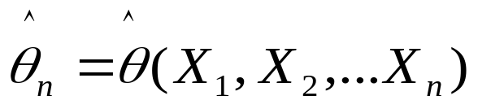
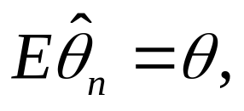

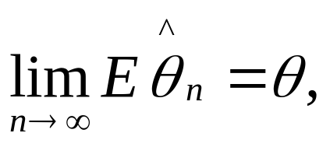

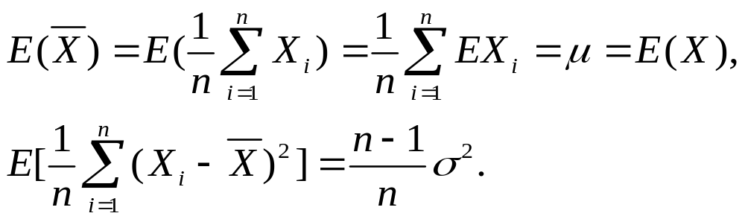
7.2 估计量的优劣标准
一、无偏性
定义
统计量满足
称
为θ 的无偏估计(UE.)
称
为θ 的渐近无偏估计（AUE）。
易见

Slide 2


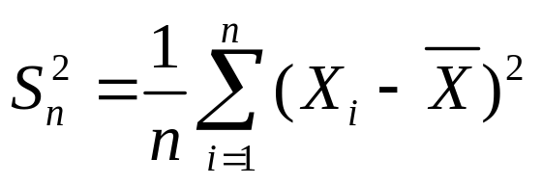
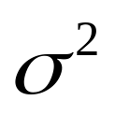
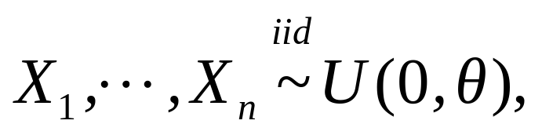
为
的UE.
为
的AUE.
注: UE一定是AUE,反之未必成立.
例1
考察θ的矩估计和极大
似然估计的无偏性.
解: θ的矩估计和极大似然估计分别为

Slide 3
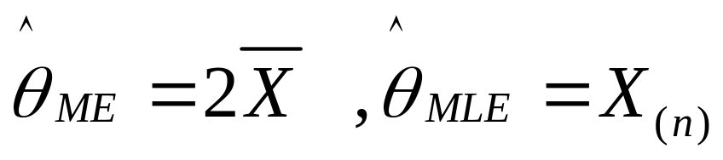
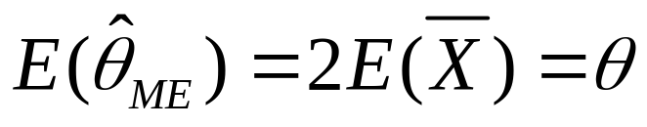
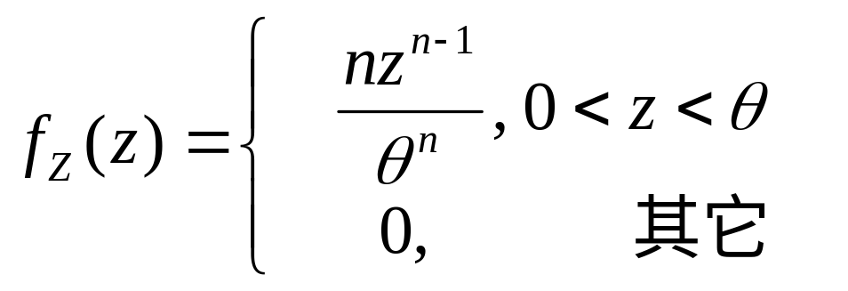
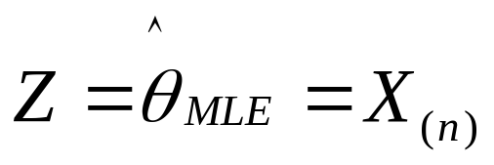
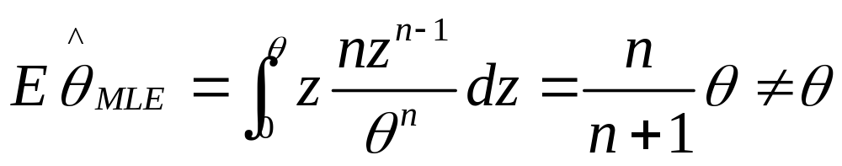
θ 的矩估计是无偏的.
记
故θ 的极大似然估计不是无偏的,而是渐近无偏的.

Slide 4
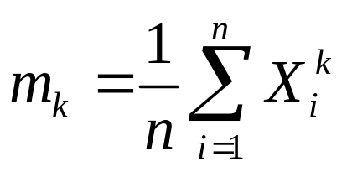
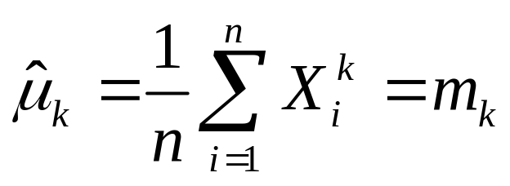
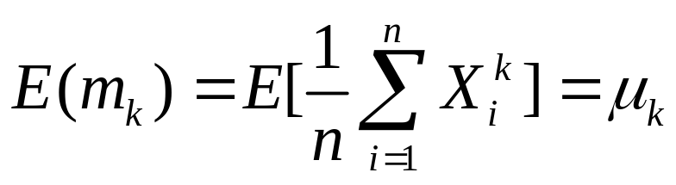
例2 设总体X的k阶矩μ_{k}=EX^{k}存在,又设
X₁, X₂ , …, X_{n} 是X的一个样本.
试证明：不论总体X服从什么分布，k阶样本
矩
是k阶总体矩的无偏估计.
证明

Slide 5
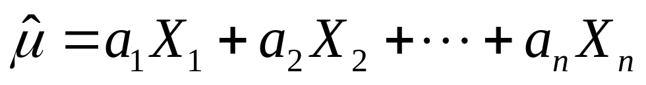
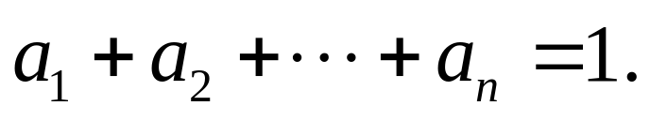
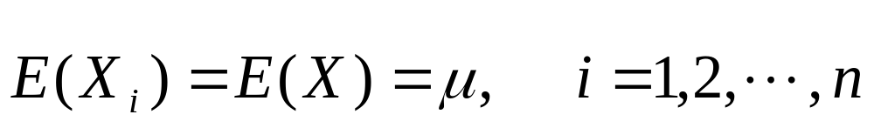
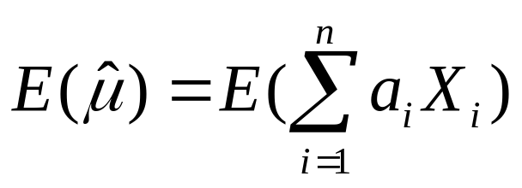
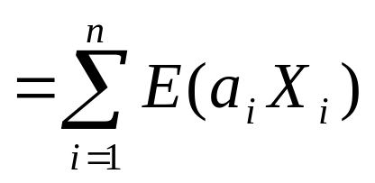
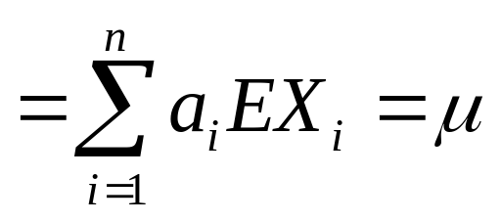
例3 设总体X的数学期望E(X)=μ，
X₁, X₂…X_{n}是来自X的一个样本，试证明：
是μ的无偏估计量，其中a₁, a ₂,… ,a _{n}为任意
常数，且满足
证明 因为

Slide 6
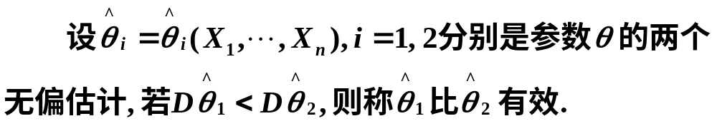
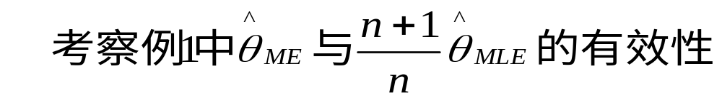
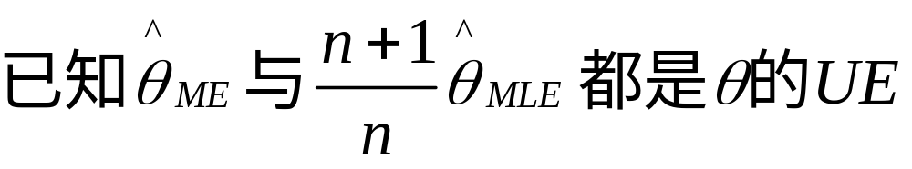
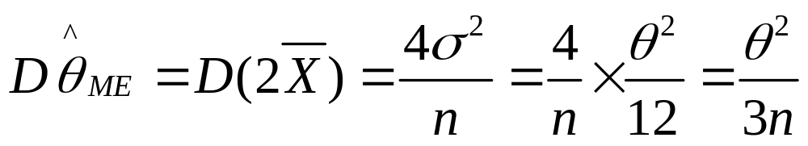
二、有效性

Slide 7
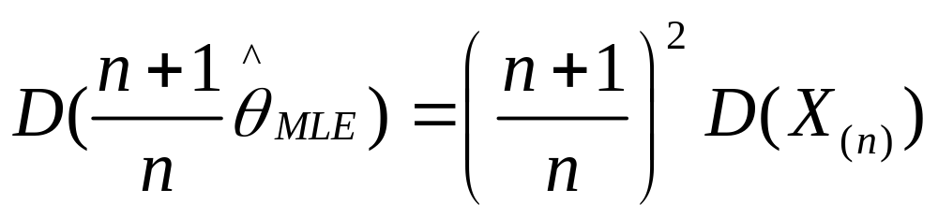
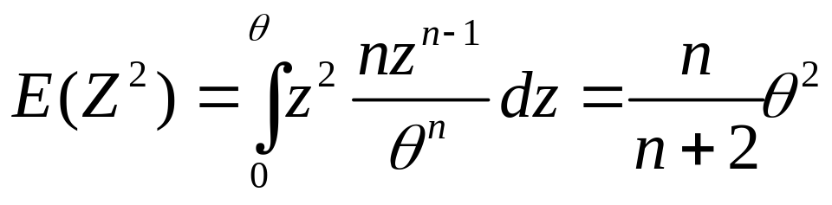
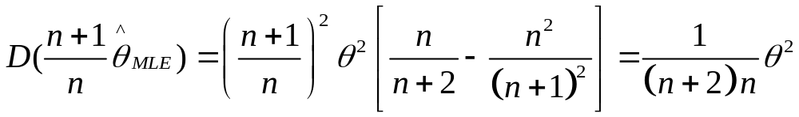
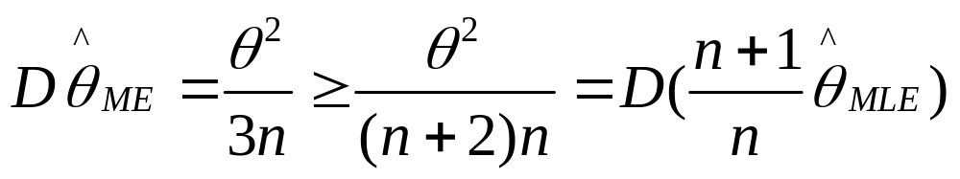

Slide 8
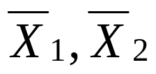
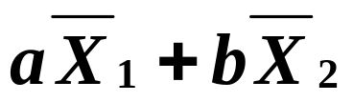
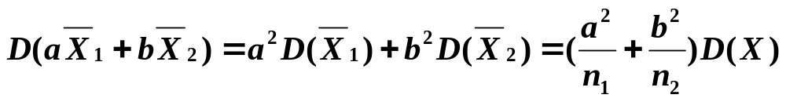
例4 设 分别为取自总体X的容量为n₁, n₂的两个样本的样本均值，求证：对任意实数a>0,b>0,a+b=1
统计量 都是E(X)的无偏估计，并求a,b使所得统计量最有效
故对任意实数a>0,b>0,a+b=1,统计量 都是E(X)的无偏估计

Slide 9
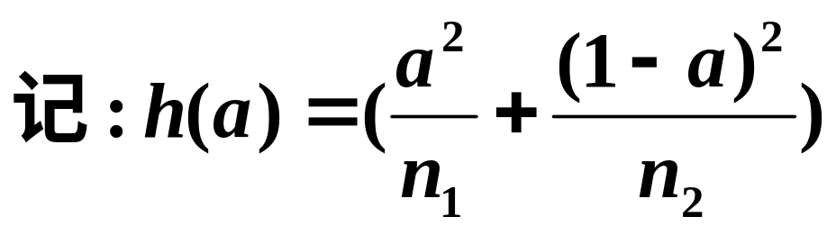
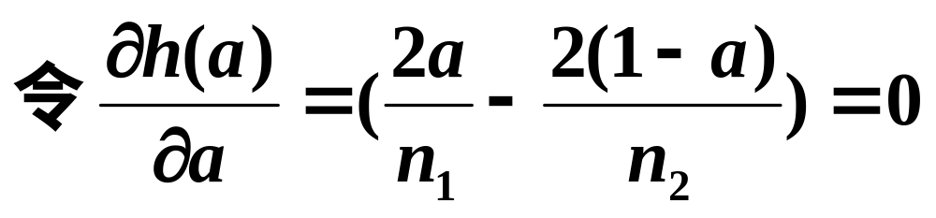
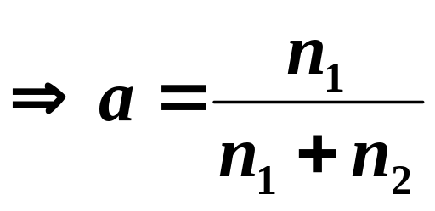
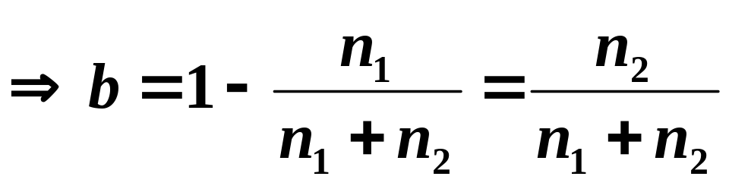

Slide 10
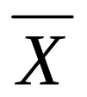

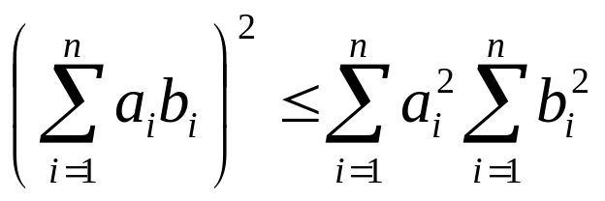
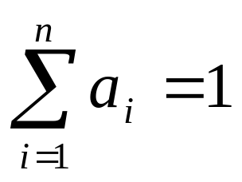
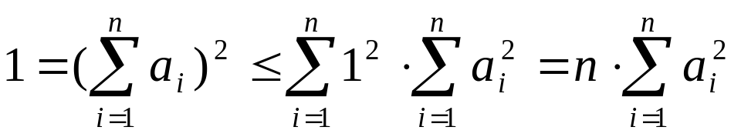
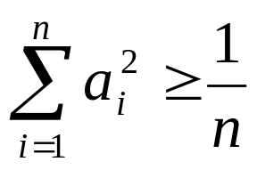
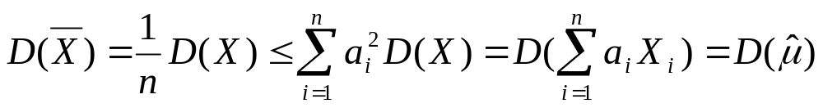

例5在例3中，证明
无偏估计较
更有效.
证明 由柯西一施瓦兹不等式
得
正是由于这一原因，我们在实际问题中总是乐意 用来作为数学期望E(X)=的估计.

Slide 11
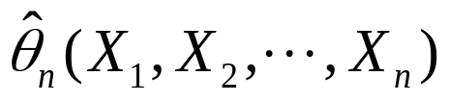

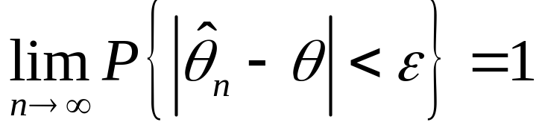
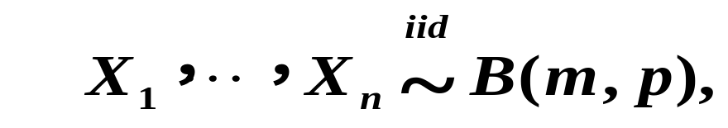
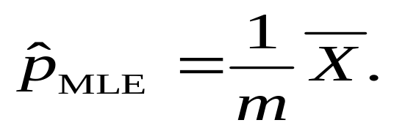
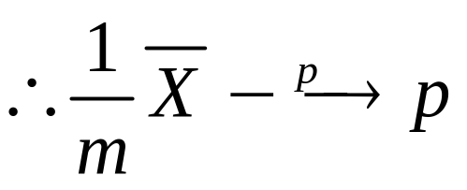
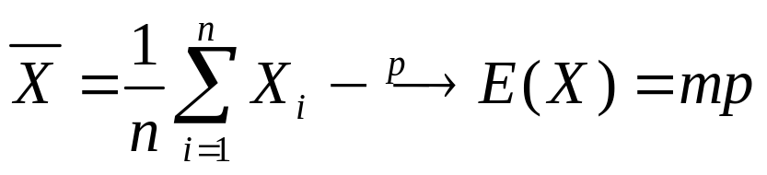
三、相合性
定义
为参数θ 的估计量，
则称之为参数的相合估计.
例6.设 m已知,0<p<1, 讨论p的极大似然估计量的相合性。
解:
由辛钦大数定理,
p的极大似然估计
量是相合估计.

Slide 12

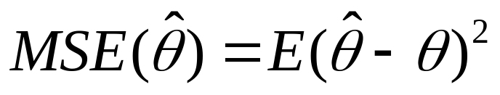
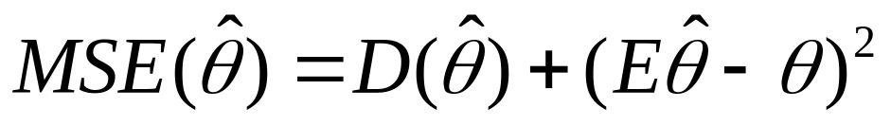

四、最小均方误差估计
定义
设参数θ的估计为
称
为
的均方误差。
性质：
证明：

Slide 13
小 结
设参数θ的估计中均方误差达到最小的估计为
称
最小均方误差估计.
无偏性
有效性
相合性
最小均方误差

